Slide 1

KHỞI ĐỘNG
Nghe và hát theo bài hát Tập đếm

Slide 2

Luyện tập phép trừ (không nhớ)
trong phạm vi 20

Slide 3

LUYỆN TẬP – THỰC HÀNH

Slide 4

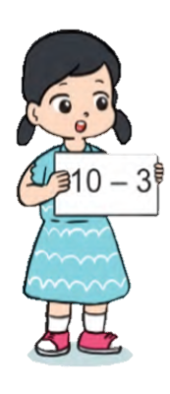






1
a) Tìm kết quả của mỗi phép tính:
10 - 3
7
9
10 - 7
3
10 - 9
1
10 - 1
10 - 4
10 - 8
2
6

Slide 5




2
a. Tính:
12 – 2 =
17 – 7 =
16 – 6 =
18 – 8 =
15 – 5 =
19 – 9 =
b. Số?
10 = 15 -
10 = 19 -
10 = 17 -

Slide 6

3
Tính nhẩm:
10 – 2 =
14 – 4 – 2 =
10 – 5 =
13 – 3 – 5 =
10 – 6 =
11 – 1 – 6 =

Slide 7
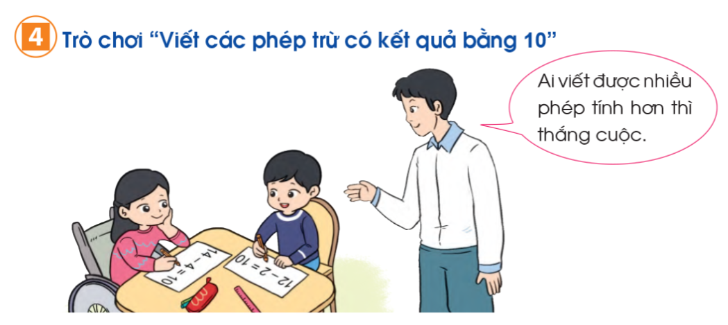
4

Slide 8

Trò chơi: Tiếp sức
Viết các phép trừ có kết quả bằng 10

Slide 9

DẶN DÒ

